Slide 1
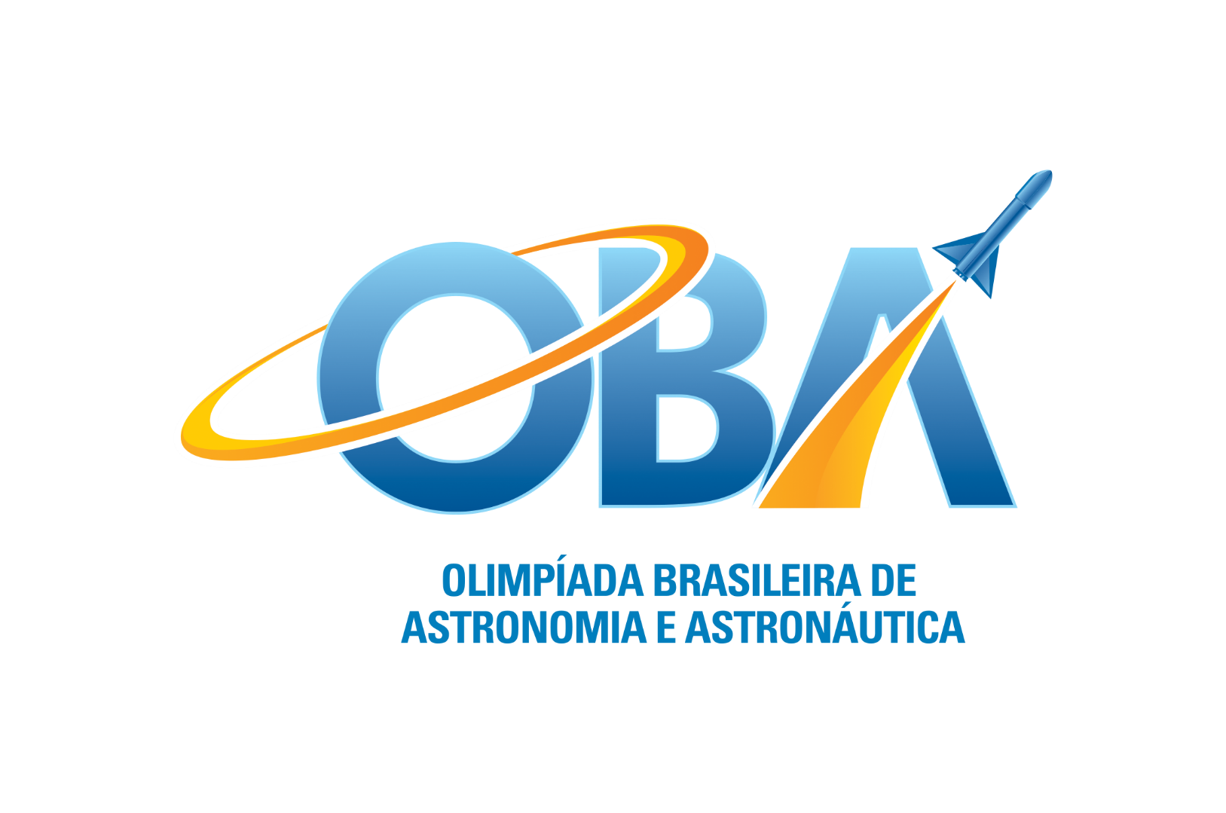

GABARITO COMENTADO
DA PROVA
OBA 2001 - NÍVEL 3

Slide 2
Questão 1) Ser um observador atencioso das coisas é muito importante, principalmente em astronomia. Esperamos que você seja um atento observador. Pois bem, você já deve ter observado que a Lua muda de aparência toda noite. À aparência da Lua chamamos de fase. Tem quatro noites nas quais a fase (aparência) da Lua recebe nome especial.
Pergunta 1a) Quais são os nomes das fases da Lua nas quatro noites em que damos nomes especiais para as fases?
Resposta 1a):
Lua Nova, Lua Quarto Crescente, Lua Cheia e Lua Quarto Minguante.
Pergunta 1b) Para a Lua repetir a MESMA fase ela gasta 29,5 dias (este tempo chamamos de mês sinódico), mas ela gasta 27,3 dias ( que chamamos de mês sideral) para dar uma volta completa ao redor da Terra. Por que existe esta diferença?
Resposta 1b):
A diferença entre o período sideral e o sinódico da Lua deve-se ao fato de que enquanto a Lua dá uma volta completa em torno da Terra, a Terra também se desloca no seu movimento de translação ao redor do Sol, assim sendo, a Lua precisa caminhar um pouco mais
para chegar à mesma fase novamente.

Slide 3

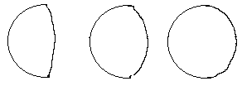
Questão 2) Aqui está uma pergunta que para responder você precisa ter observado o céu, ou melhor, a Lua, durante o período da fase crescente.
Numa certa noite chamada “noite de Lua Quarto Crescente” ela tem o formato da figura 1. Sete noites depois ela tem o formato da figura 2, quando ela fica toda iluminada.
Pergunta 2a) Qual é o nome dado para a noite em que a Lua tem a aparência da figura 2?
Resposta 2a):
Lua Cheia
Pergunta 2b) Desenhe pelo menos três figuras que mostrem como a Lua fica quando ela passa da aparência da figura 1 até chegar a ter a aparência da figura 2.
Resposta 2b):
Três figuras parecidas com estas que estão ao lado...

Slide 4
Questão 3)
Pergunta 3a) Esperamos que você tenha observado um eclipse da Lua, pois este não oferece nenhum risco aos olhos e é bem demorado. Como você explica o eclipse da Lua e em qual fase da Lua ele pode ocorrer?
Resposta 3a):
O eclipse da Lua se dá devido à passagem da Lua pela sombra da Terra, portanto só pode ocorrer na fase da Lua CHEIA.
Pergunta 3b) Esperamos que você também já tenha observado um eclipse total do Sol, só que a observação deste fenômeno é muito perigosa aos nossos olhos. Não se deve usar vidros escuros, chapas de raio X, ou outras coisas parecidas. Só mesmo o VIDRO DA MÁSCARA DO SOLDADOR é seguro, ou então fazer a observação de forma indireta, por exemplo, usando projeções. Dito isto, vamos à pergunta: O que é o eclipse do Sol e em qual fase da Lua ele pode ocorrer?
Resposta 3b):
O eclipse total do Sol se dá pela passagem da Lua na frente do Sol, projetando, assim, sua sombra sobre a Terra, portanto só pode ocorrer na fase da Lua NOVA.

Slide 5
Questão 4) Aproveitando que estamos falando sobre eclipses, aqui está mais uma pergunta sobre eclipse, ou melhor, sobre a falta deles. Como você já sabe, a Lua gira ao redor da Terra (até já dissemos que ela gasta 27,3 dias para realizar este movimento). Mas se é assim, por que não há um eclipse da Lua e outro do Sol todo mês?
Não ocorre um eclipse da Lua a cada Lua Cheia e um eclipse do Sol a cada Lua Nova porque o plano da órbita da Lua em torno da Terra é um pouco inclinado em relação ao plano da órbita da Terra em torno do Sol.
Resposta 4):

Slide 6
Questão 5) Como já dissemos é importante ser um observador atento da natureza. Esperamos que você tenha o hábito de observar o céu. Constelação é um conjunto de estrelas que estão na mesma direção e que por isso mesmo parecem que estão umas próximas das outras, mas que de fato não estão próximas. Existem constelações de estrelas que são vistas principalmente no verão e outras principalmente no inverno.
Pergunta 5a) A constelação de Orion (aquela que tem as “Três Marias” ) é de inverno ou verão?
Resposta 5a):
Orion é uma constelação de verão
Pergunta 5b) A constelação do Escorpião (aquela que de fato parece um escorpião) é de inverno ou verão?
Resposta 5b):
Escorpião é uma constelação de inverno.

Slide 7
Questão 6) Abaixo nós desenhamos, na MESMA ESCALA, todos os planetas na ordem decrescente de tamanho para você ver que 2 são gigantes, 2 são grandes, 2 são pequenos e 3 são pequeninos. Escreva dentro dos planetas (ou ao lado deles) o nome de cada planeta.
Júpiter
Saturno
Marte
Plutão
Urano
Netuno
Terra
Vênus
Mercúrio

Slide 8
Questão 7) Você sabe que toda vez que você faz aniversário é porque se passou mais um ano. Isto significa que o planeta Terra deu mais uma volta ao redor do Sol desde o seu último aniversário. Muito bem, esperamos que você já tenha estudado a forma do movimento da Terra ao redor do Sol. Uma das figuras abaixo é a que melhor representa o movimento da Terra ao redor do Sol.
Pergunta a) Pinte (de qualquer cor) a figura que na sua opinião melhor representa o movimento da Terra ao redor do Sol.
Pergunta b) Na figura que você escolher no item (a) desenhe o Sol (basta fazer um ponto) no lugar que melhor representa o lugar que ele deve ocupar.
Observação: Não existe nenhum efeito de perspectiva nas figuras. Outra coisa: infelizmente existem muitos livros que ilustram de forma errada o movimento da Terra ao redor do Sol. Esperamos que você não tenha estudado num livro com esse problema.

Slide 9
Questão 8) Outro dia passou na televisão, durante um certo telejornal, a seguinte explicação: “Hoje estamos entrando no verão, pois é o dia que a Terra está mais perto do Sol”. Acontece que esta explicação está ERRADA. Isso é pra você ver que não se pode acreditar em tudo o que passa na TV. Este erro até aparece em alguns livros didáticos. Esperamos
que o seu livro tenha a explicação correta. Este erro é tão comum que até fizemos pergunta sobre isso na III OBA, que ocorreu no ano 2000.
Pergunta 8: Qual é a explicação correta para a existência das estações do ano?
A distância entre o Sol e a Terra é praticamente a mesma para todos os habitantes da Terra, seja do hemisfério Norte ou Sul em qualquer época do ano. O que faz a diferença é a inclinação do eixo da Terra com relação ao plano da órbita da Terra. Isto faz com que o hemisfério que está no verão sofra 3 efeitos: 1) o Sol está mais a pino ao meio-dia; 2) há mais tempo de insolação e 3) há menos camada da atmosfera para a luz atravessar.
Resposta:

Slide 10
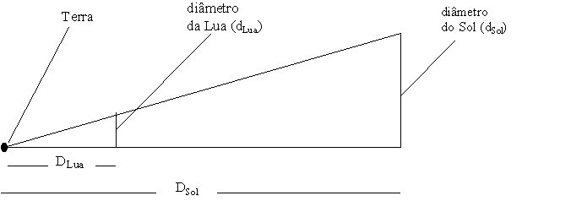
Questão 9) O diâmetro do Sol é de, aproximadamente, d_{Sol} = 1.400.000 km e o diâmetro da Lua é de, aproximadamente, d_{Lua} = 3.500 km, contudo, os dois astros possuem o mesmo diâmetro angular no céu.
A distância da Terra à Lua é de aproximadamente D_{Lua} = 400.000 km. Esperamos que você já tenha aprendido o capítulo de triângulos semelhantes na matemática. Usando as relações dos triângulos semelhantes determine a distância da Terra ao
Sol (D_{Sol}). Para que a sua resposta fique mais próxima do valor correto, por favor, subtraia da sua resposta 10.000.000 km, uma vez que fizemos alguns arredondamentos nos números acima.
Resposta:
=
RESPOSTA FINAL:
160.000.000 – 10.000.000 =
150.000.000 km

Slide 11
Questão 10) Depois de uma pergunta difícil, uma pergunta bem fácil:
Pergunta 10a) Explique o que são os movimentos de rotação e translação da Terra e qual é a duração de cada um.
Rotação é o movimento que a Terra faz em torno do próprio eixo e dura aproximadamente 24 horas. Translação é o movimento que a Terra faz em torno do Sol e dura aproximadamente 365 dias.
Resposta 10a):
Pergunta 10b) O lado da Lua que nunca vemos e que chamamos de lado escuro, afinal é sempre escuro mesmo ou não? Justifique a sua resposta.
O lado escuro não é de fato escuro, pois, por exemplo, na Lua Nova aquele lado está sendo plenamente iluminado pelo Sol.
Resposta 10b):

Slide 12








Contatos:
 | @obabr
 | @oba_olimpiada
 | obaoficial
 | canal_oba_mobfog
 | oba.secretaria@gmail.com
 | (21) 98272-3810
 | (21) 2334-0082 (21) 4104-4047 (21) 2254-1139
www.oba.org.br

